Slide 1


Budoucnost našich měst
(aneb propojení měst s přírodou) – Oáza u Labe

Slide 2
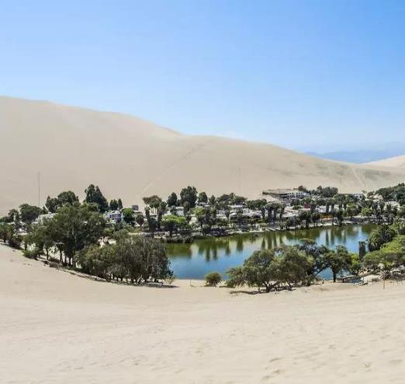

Proč zrovna Oáza?
Osvěžení, odpočinek a klid od rušného města

Slide 3
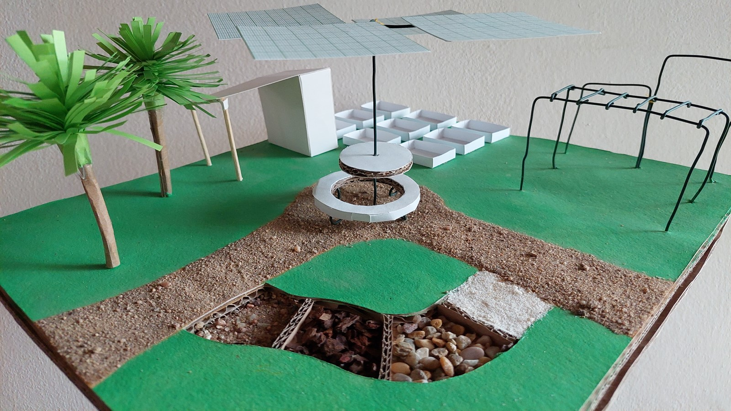


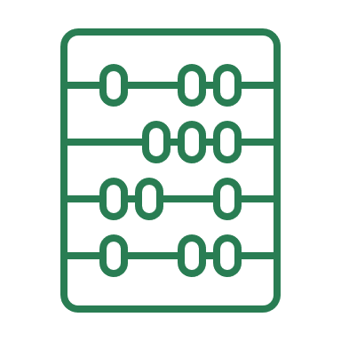

Členové našeho týmu
Adéla Adamčíková
Alexandra Klempířová
Martin Pipek
Mgr. Zuzana Erlebachová

Slide 4
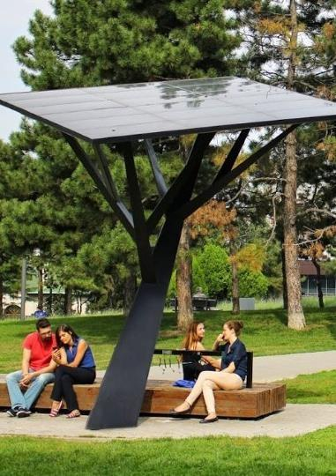




Představení projektu
Propojení měst s přírodou
Nová unikátní komunita
Původní plán
Moderní technologie
„Budoucnost našich měst
aneb propojení měst s přírodou“

Slide 5
Veřejný průzkum

Slide 6
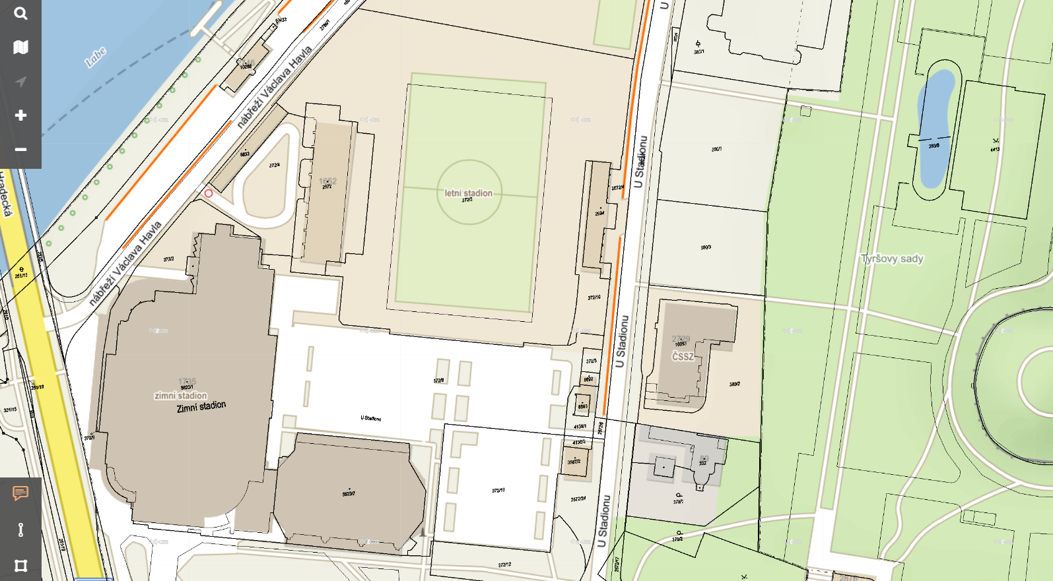
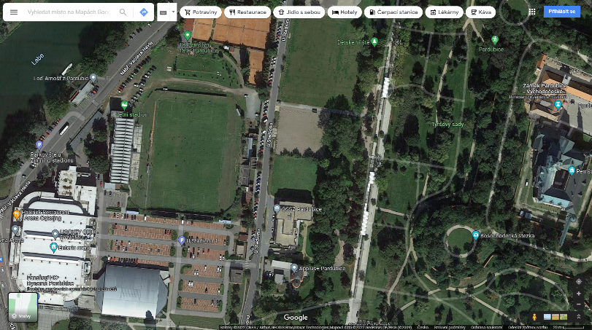
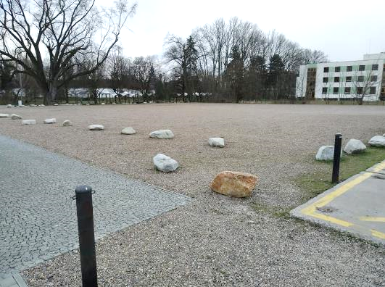
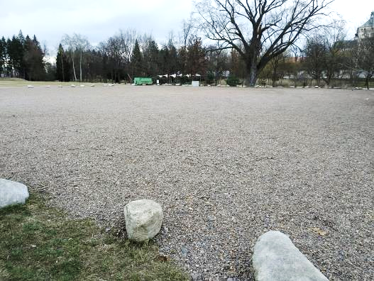

Výchozí stav

Slide 7
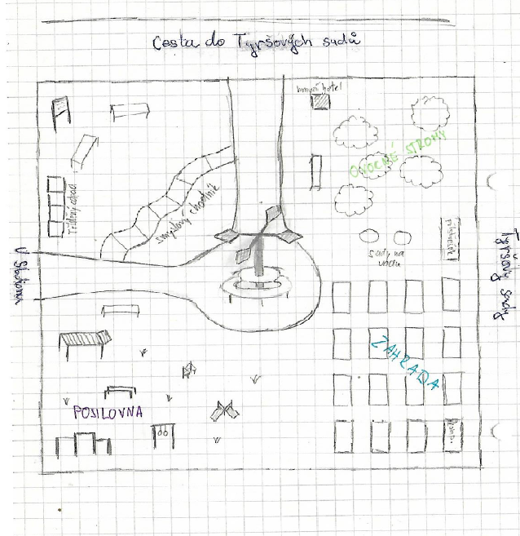
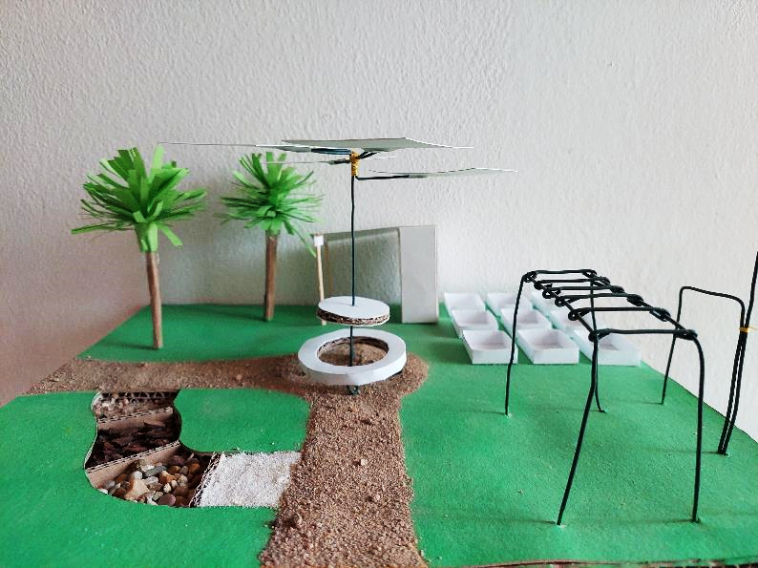
Vizualizace

Slide 8
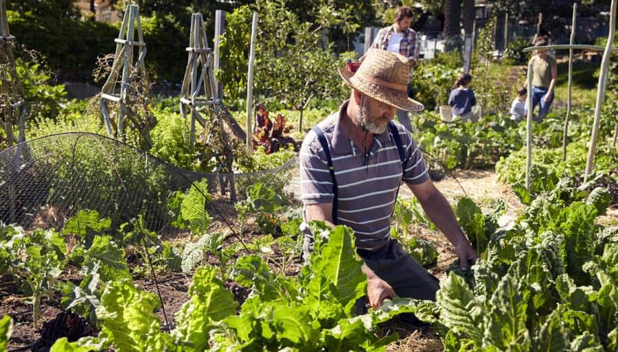







Aktivity a cíle projektu
Zpevněný povrch
Zeleň
Přístřešek
Tříděný odpad + kompostéry
Komunitní zahrada
Venkovní posilovna
Solární powerbanka
Využití dešťové vody
Solární powerbanka
Posilovací stroje

Slide 9
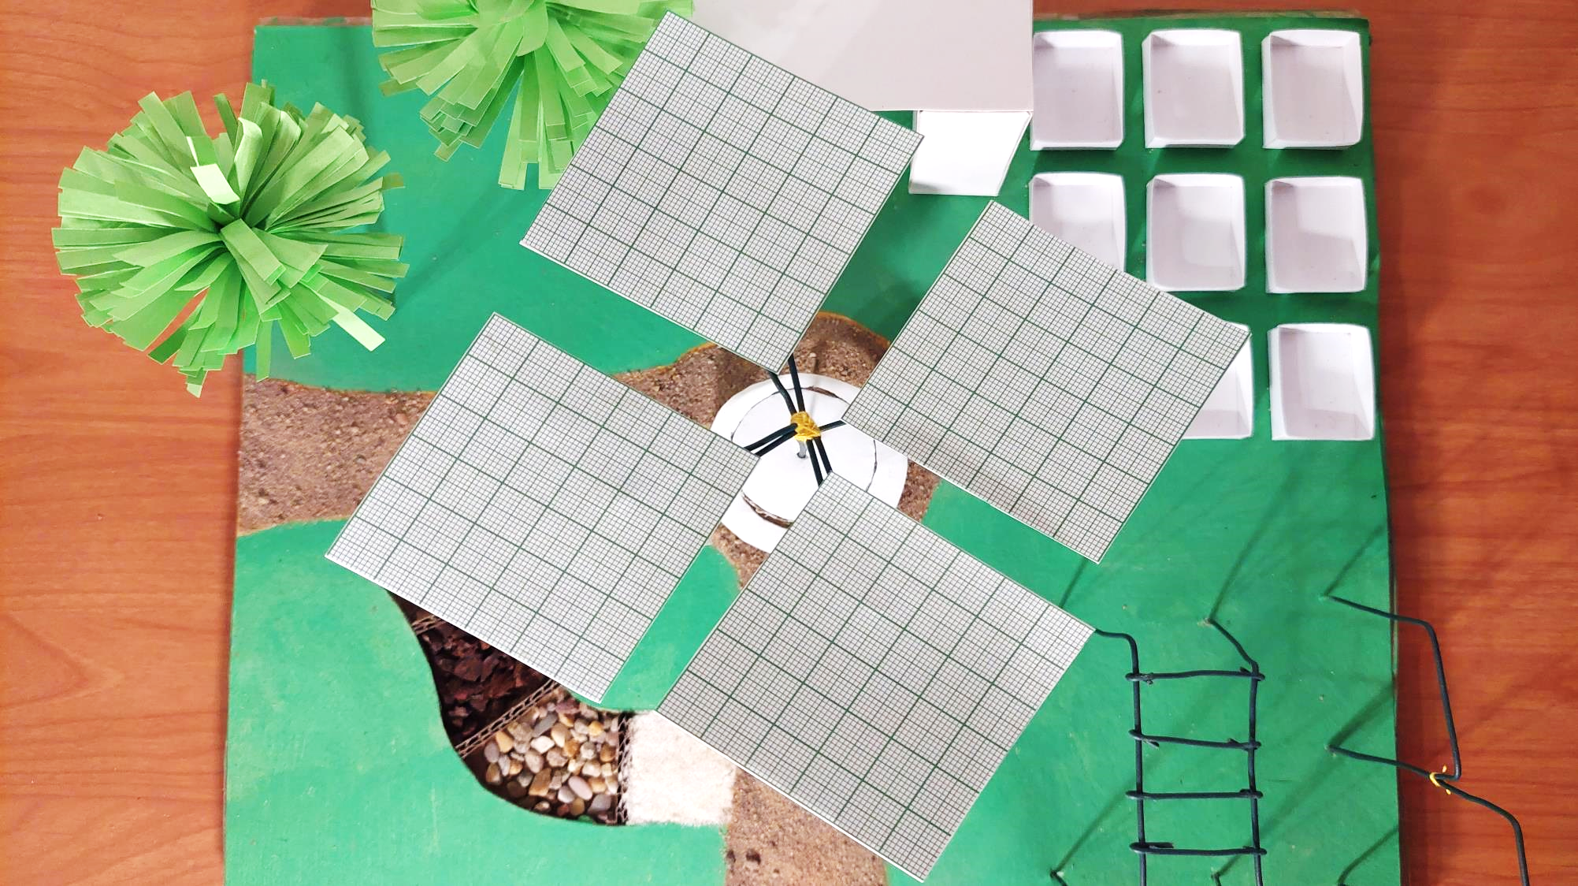





Komunitní zahrady
Pardubická KOZA
Setkávání obyvatel a komunikace
Prostor pro vzdělání v rámci ekologie
Podpora biodiverzity
Organizace komunitního pěstování

Slide 10
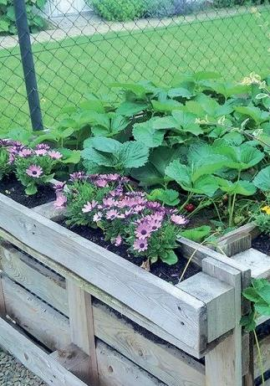



Organizace komunitního pěstování
6 pro veřejnost 10 k rezervaci
Uzamykatelný přístřešek
Pěstování zdarma

Slide 11
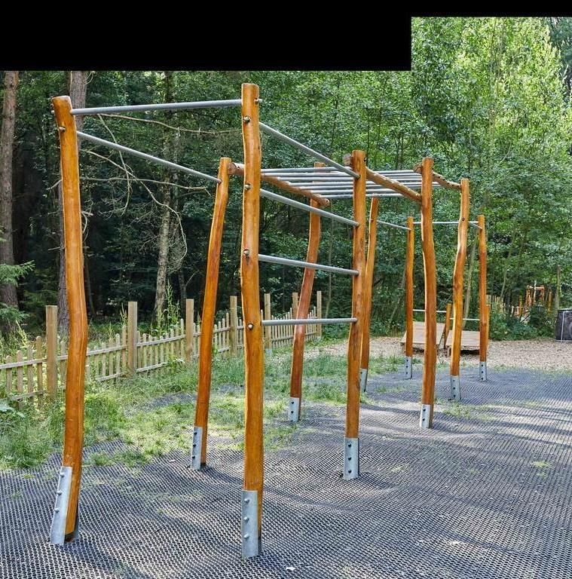



Venkovní posilovna
Veřejnost i sportovci
Více času na čerstvém vzduchu
Ekologický vzhled

Slide 12
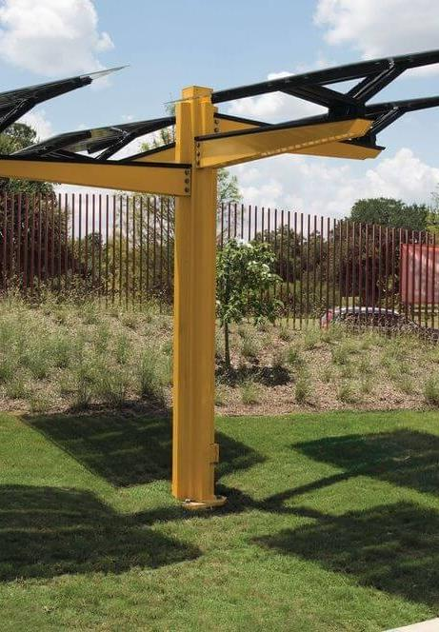




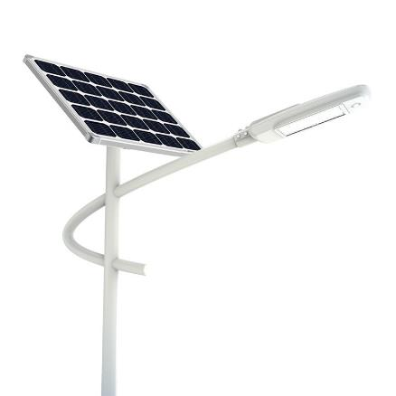

Solární powerbanka
Nabíjení telefonů
Přetížení obch. center
Obnovitelný zdroj energie
Počasí

Slide 13
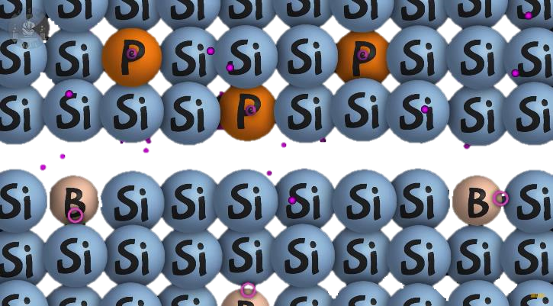
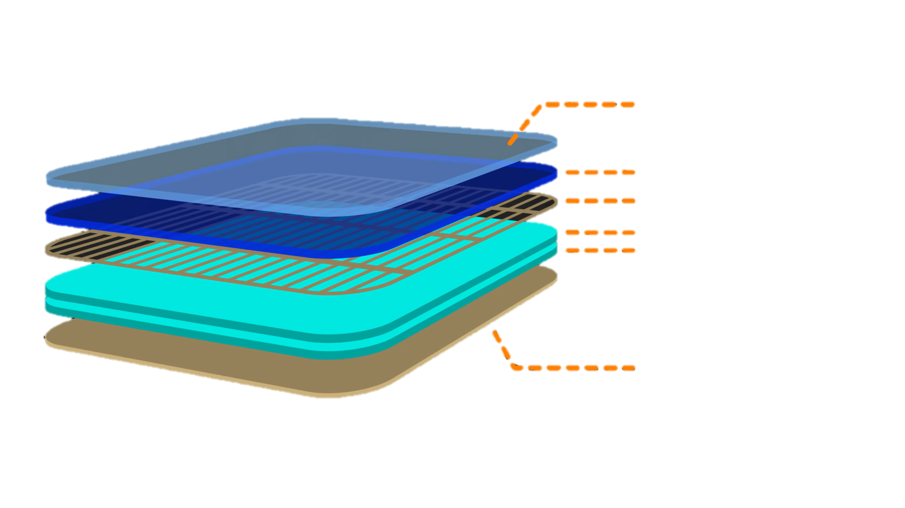
Solární panel
solární energie → elektrická energie
nelze použít přímo, ale prostřednictvím akumulátoru nebo regulátoru
Solární články – křemík
1. vrstva N (+), 2. vrstva P (-) = P/N přechod
Foton světla → elektron z N do P
Vnější obvod
1 článek – napětí 0,5 V
Nic se nespotřebovává ani neopotřebovává
Sklo
Antirefl. vrstva
Kovová mřížka
N – vrstva
P – vrstva
Kovová destička

Slide 14

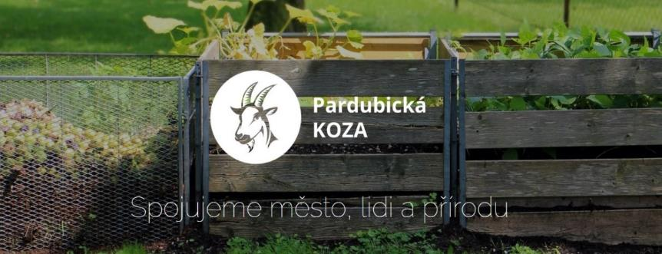
Příjemce podpory
Statutární město Pardubice
Spolupráce s Pardubickou KOZOU
(vzdělávací akce)

Slide 15
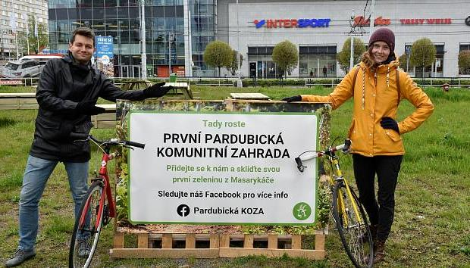

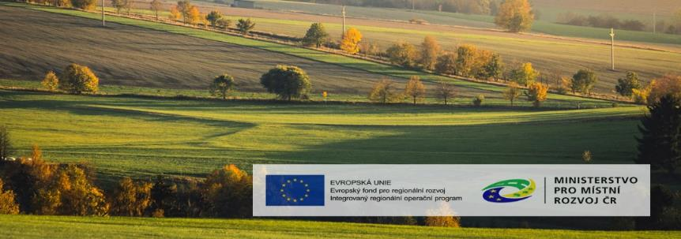
Zdroje financování
Celková částka: 3 258 131
EU zafinancuje 85% = 2 795 865 (oblast solární energie 59%, oblast komunitní zahrada 41%)
Zbylých 15% připadá na Statutární město Pardubice
Prioritní osa 4: Ochrana a péče o přírodu a krajinu
  Oblast 4.4 Zlepšit kvalitu prostředí v sídlech
Prioritní osa 5: Energetické úspory
  Oblast 5.1 Snížit energetickou náročnost veřejných budov a zvýšit využití obnovitelných zdrojů energie

Slide 16
Rozpočet

Slide 17
Rozpočet

Slide 18
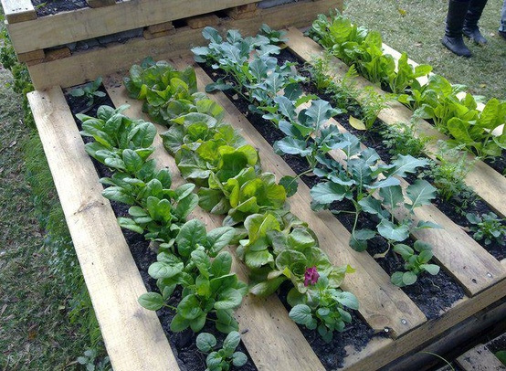
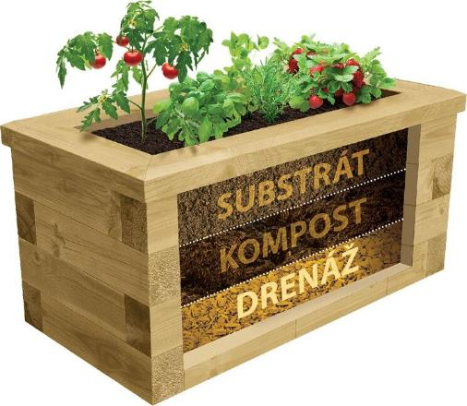
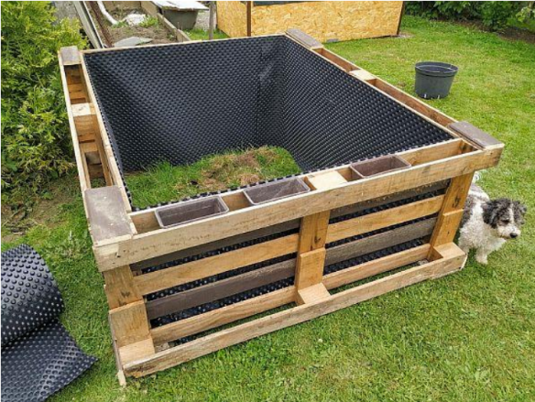
Další alternativa záhonů

Slide 19

Časový harmonogram
1. fáze
4. fáze
Realizace projektu
Průzkum veřejného mínění
Průzkum trhu
ZÁŘ
ŘÍJ
LIS
PRO
LED
ÚNO
BŘE
DUB
KVĚ
ČVN
ČVC
SRP
ZÁŘ
2. fáze
Zpracování projektu
3. fáze
Výběr dodavatele
5. fáze
Slavnostní otevření prostoru
Možnost využití pro širokou veřejnost

Slide 20


SWOT analýza
Silné stránky
Slabé stránky
Více zeleně ve městech
Nový způsob využití solární energie
Rozvoj v oblasti pohybu
Více venkovních sportovišť
Motivace k trávení více času venku
Navazování nových kontaktů s lidmi se stejnými zájmy
Pomoc organizaci Pardubická KOZA s jejím cílem
Snížení oxidu uhličitého v ovzduší
Zajištění bezpečnosti před vandaly
Možné zneužití „solární powerbanky“
Velmi malé množství firem, které se na podobné projekty specializují
Realizace „solární powerbanky“ – v ČR nové využití solárních panelů
Nemůžeme zaručit, že vypěstované potraviny nestihne někdo sklidit dříve než pěstitel
Vysoká pořizovací cena powerbanky

Slide 21


SWOT analýza
Příležitosti
Rizika
Vybudování nebo pouze částečné vybudování podobných míst např. pouze samostatně stojící „solární powerbanka“
Kladený důraz na venkovní pohybové aktivity
Zvýšení povědomí o komunitních zahradách
Nedostatečný zájem a ocenění veřejností
Vandalismus
Nezajištění vhodných firem pro výstavbu
Nepřízeň počasí

Slide 22
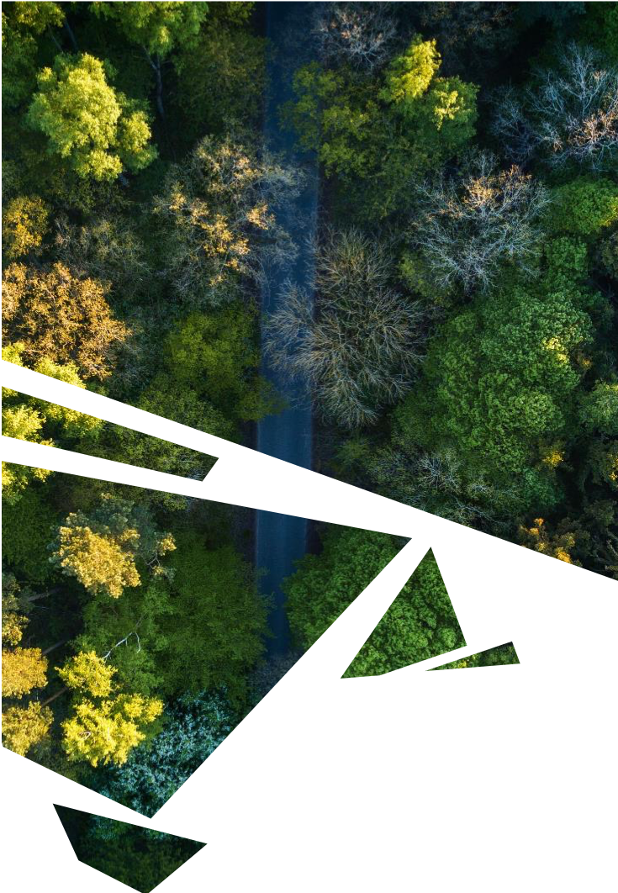



Udržitelnost
Kamerový systém
Pravidelná kontrola areálu
Udržitelnost min. 15 let

Slide 23
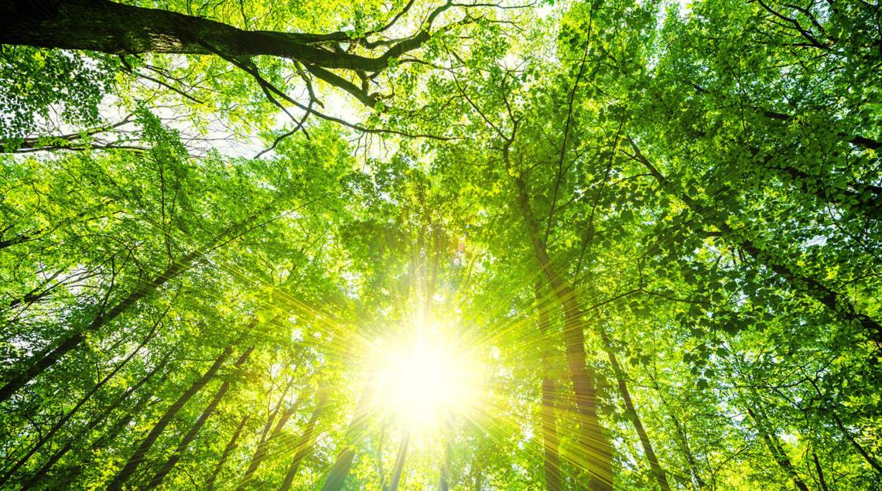





Děkujeme za pozornost!
+420 123 456 789

Slide 24
Zdroje
https://adaptacepraha.cz/wp-content/uploads/2020/03/KOKOZA_Metodika_zakladani_komunitnich_zahrad.pdf
https://www.pardubickakoza.cz/
https://choice.npr.org/index.html?origin=https://www.npr.org/sections/parallels/2014/10/25/358571620/israels-solar-powered-trees-for-smartphones-and-community
https://lesychrudim.cz/venkovni-telocvicna
https://kladenskelisty.cz/211382/v-blizkosti-kladenskeho-vaclavaku-vznikne-komunitni-zahrada/
www.ikatastr.cz
www.czso.cz
www.spotlightsolar.com/products
https://www.mevatec.cz/Venkovni-odpadkovy-kos-dreveny-65-l-d1656.htm?gclid=EAIaIQobChMI_Z3Bi_7P9QIVy-F3Ch0byA0qEAQYAyABEgKW3_D_BwE
https://www.vybaveni-skol.cz/venkovni-kos-na-trideny-odpad-pera.html
https://www.geomall.cz/dreveny-zahradni-altan-karibu-lillehammer-1?gclid=EAIaIQobChMIh6_r0YHQ9QIV1OFRCh0sQAcbEAsYDiABEgKZnvD_BwE#
https://pragoflora.cz/sluzby/realizace/zalozeni-travniku/
https://www.prodomosline.cz/sud-na-destovou-vodu-imitace-dreva-240-l/
https://www.mediskont.cz/pracovni-rukavice/rukavice-povrstvene-prime-source/?variantId=20402&gclid=EAIaIQobChMI1d_gtsLS9QIVDOh3Ch3DOAhoEAQYASABEgJcWfD_BwE
https://www.google.com/search?q=hr%C3%A1b%C4%9B&client=firefox-b-d&source=lnms&tbm=shop&sa=X&ved=2ahUKEwjFgOzUwtL1AhXWi_0HHQIlAsQQ_AUoAnoECAEQBA&biw=1600&bih=775&dpr=1#spd=4627684146479690645
https://domstav.cz/lopata-al-velka-s-nasadou
https://www.proteco-naradi.cz/ryc-spicaty-se-sklolaminatovou-nasadou-1200-mm_p110734
https://www.zahrady-zajic.cz/sidlime-a-dojizdime/
https://l.facebook.com/l.php?u=https%3A%2F%2Fwww.diton.cz%2Fkategorie%2Fdlazby%2Fskladebne-dlazby%2Fstone%3Ffbclid%3DIwAR37jHyUgySCzZnh0zvfUfbdC8FMp8DgAxsG9KhSOdo-mCwROyBnFfJBhVw&h=AT2Nr1jM_p7ExQACmzKFh2n8RZh0p0FxRM2ALP-PLWZaAdnCSVZufz9QxfO3zxEYErf0cU2ag4UwrbSZquXQ12BsC3J8UsAQlamL7-hLlnss55bXvI_8qbuSFsQ5JkbQeLs6
https://www.eon.cz/domacnosti/
https://www.energy.gov/
http://www.proelektrotechniky.cz/vzdelavani/5.php
https://www.epletiva.cz/
https://www.chemicor.cz/zahradnicky-substrat--3--m3--bb/
https://www.dek.cz/produkty/detail/2640221020-dekdren-n8-p-nopova-folie-vyska-nopu-8mm-s-1m-20m2-bal?fbclid=IwAR02L4lf7g9gols8DSAaRvhJRo8AGZYOp346oGb3jDWusdEjunTn--grfew

